Slide 1
Refeição para 4 pessoas Primavera/Verão 2018/2019
Escola Básica de S. Tomé de Negrelos
Eco-ementas

Slide 2
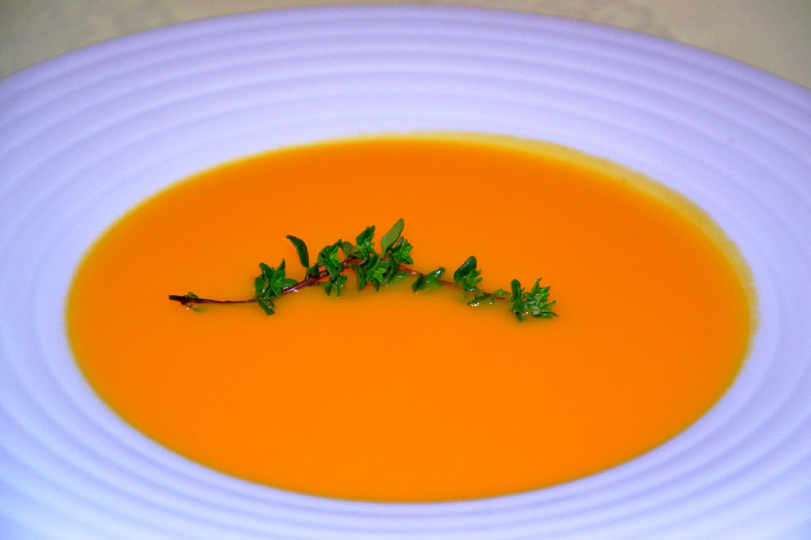
Entrada:
creme de abobora e de cenoura
Ingredientes:
2 alho francês
2 cebolas
400 gramas de abóbora
Azeite qb
Sal e pimenta qb
Salsa fresca qb
6 cenouras
Preparação:
Num tacho colocar o azeite, o alho francês ás rodelas, as cenouras cortadas em rodelas finas, a cebola picada grosseiramente, a abóbora aos pedaços e deixar refogar lentamente. Quando o alho francês estiver macio temperar de sal e pimenta e deixar apurar mais 2 minutos. Adicionar água e deixar ferver até todos os legumes estarem bem cozidos. Passar com a varinha mágica, polvilhar de salsa fresca e servir.
(250 ml) 150 cal

Slide 3
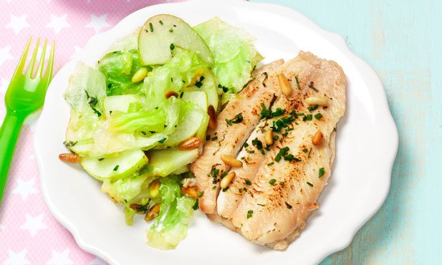
Prato principal:
Filetes de solha com salada
Ingredientes:
4 colher sobremesa azeite
4 colher sobremesa sumo de limão
4 colher sobremesa de estragão
4 filetes de solha
2 colher de café de sal
60 g nozes
50 g parmesão ralado
6 pêras rocha
200 g de alface
Preparação:
1. Misturar o azeite, o sumo de limão e o estragão e pincelar os filetes dos dois lados com este líquido (reservar o restante).
2. Temperar com o sal e grelhar numa chapa ou grelhador.
3. Colocar numa taça as nozes, previamente tostadas numa frigideira anti-aderente, o parmesão e o restante azeite aromatizado. Reservar.
4. Dispor numa saladeira as peras cortadas com casca em meias-luas e a alface e envolver tudo com o preparado de nozes e queijo. Sirvir a salada a acompanhar os filetes.
Peixe 75 cal Salada 290 cal
Refeição 369 cal

Slide 4
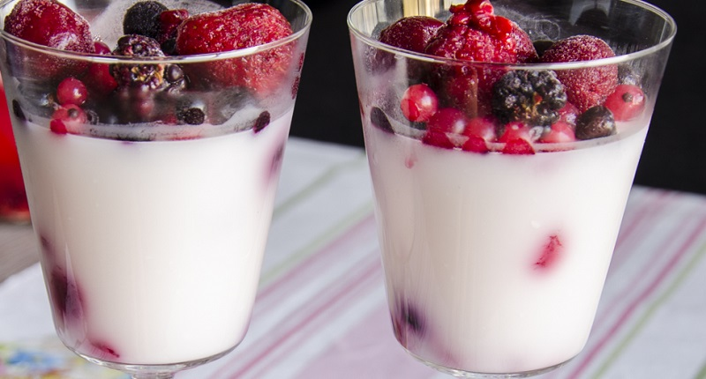
Sobremesa:
iogurte natural com frutos vermelhos
Ingredientes:
4 iogurtes naturais
8 mirtilos
8 cerejas
8 framboesas
8 amoras
8 morangos
Preparação:
Colocar num copo um dos iogurtes naturais. Cortar os morangos em 4 partes e colocar 8 pedaços de morangos no copo onde está o iogurte colocar também 2 mirtilos, 2 cerejas, 2 framboesas e 2 amoras junto do iogurte e dos morangos.
Fazer isso em 4 copos.
Iogurte 75 cal Frutos 24 cal
Refeição 99 cal

Slide 5
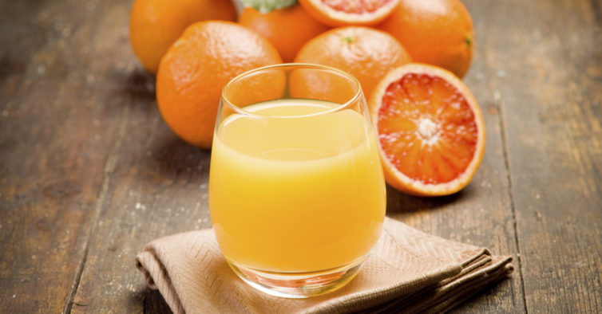
Bebida:
Sumo de laranja natural
Ingredientes:
4 laranjas
Agua qb
Gelo qb
Preparação:
Espremer as laranjas e acrescentar agua até ficar bom (não amargo).
Servir na hora.
(200ml) 97 cal

Slide 6
Refeição completa :
entrada: (250 ml) 150 cal
prato principal: 369 cal
sobremesa: 99 cal
bebida: (200ml) 97 cal
refeição completa: 715 cal

